Slide 1
概括的N种形式
二模复习之类题辨析

Slide 2
何为概括？
如何？

Slide 3
下定义（概念=种差+属概念）
晕动病，在生活中通常被称为晕车、晕机或晕船，是一种平衡感失调的综合征。任何移动的环境都可能引发晕动病。这通常并不代表你生病了，相反，晕动病是你的神经系统根据你有生以来积累的经验，试图以最佳方式起作用的结果。在处理感官信息和生成运动指令时，大脑会不断监控和调整其输入和输出信号，从而高效地执行生活中的各种任务。例如，为了在转头时看得更清楚，你的大脑会让你的眼睛移动到与头部运动相反且相等的位置。它是根据你内耳中专注于平衡的感应器官的反馈来执行这些动作的。你的大脑会不断监控这种反射行为，不断进行调整，以确保眼睛和头部运动完美配合。内耳中主管头部平衡运动的前庭系统的效率基于体验和结果。在成长过程中，它可以帮助你更好地协调动作和保持平衡。
晕动病是内耳中主管平衡的前庭系统因不适应环境移动而产生的一种平衡感失调的综合征。

Slide 4
(关键词、逻辑、分层、文体：说明对象+对象特点）压缩语段
比如生活在世界最寒冷大陆上的企鹅，为了适应寒冷的环境，它们的身体天然就有神奇的保温功能。它们的静脉缠绕在动脉上，使动脉内的血液保持略微温暖。当它们潜入寒冷的海水中捕猎时，心率会降低15%，这有助于身体保存更多的能量，而这些能量又可以用来使身体产生更多的热量。甚至它们身上的羽毛也是密密麻麻地重叠在一起，保护它们免受刺骨的寒风和冰冷海水的侵袭。
企鹅的身体天然能保温，是因为具有静脉缠绕在动脉上、潜入水中时心率会降低、羽毛重叠等特征。

Slide 5
新闻标题（报道对象+报道事件【主要事实】、文体）
某时报近日报道，A教授所领导的研究团队提出一种利用低强度超声波引爆纳米气泡杀伤肿瘤细胞的非侵入式、无创的癌症治疗方法，并在小鼠体内开展初步实验，取得了积极成果。A教授将纳米气泡爆炸比作建筑拆除手段中的“受控爆破”，其爆炸强度足以摧毁目标建筑，也就是肿瘤，但不会伤及附近的其他建筑，即肿瘤周围的健康组织。这种治疗方法的核心是使用低能量超声波实现纳米气泡的“受控爆炸”。研究人员向小鼠静脉中注入大小只有盐粒的两千五百分之一的纳米级气泡，随着血液流动，气泡遍布全身。由于肿瘤中的血管是“渗漏”的，气泡也会进入肿瘤中。之后在肿瘤周围施加超声波，气泡体积将膨胀一百倍并爆裂，这种“爆炸”会杀伤附近的癌症细胞。 “这种方法可帮助治疗位于身体内部深处的肿瘤，此外还有助于治疗体积更大的肿瘤。在某些情况下，它可取代切除肿瘤的手术。”A教授对此项研究寄予厚望。她说，该实验是在乳腺癌肿瘤小鼠模型中进行的，这种疗法很可能会应用在人类身上。
A教授所领导的研究团队提出的纳米气泡杀伤肿瘤细胞的非侵入式、无创的癌症治疗方法效果积极。

Slide 6
何为概括？
如何？

Slide 7
原文：（2023全国1卷）
太宗顾侍臣检《谢玄传》阅之，曰：“苻坚甚处是不善？”
靖曰：“……慕容垂独全，盖坚为垂所陷明矣。夫为人所陷而欲胜敌，不亦难乎？臣故曰无术焉，苻坚之类是也。”
太宗曰：“兵有分聚，各贵适宜。前代事迹，孰为善此者？”靖曰：“苻坚总百万之众而败于淝水，此兵能合不能分之所致也。吴汉讨公孙述，与副将刘尚分屯，相去二十里，述来攻汉，尚出合击，大破之，此兵分而能合之所致也。”
太宗曰：“然。得失事迹，足为万代鉴。”
14. 材料二中，李靖认为淝水之战苻坚失败原因有哪些？
①苻坚不能认清形势，缺少智谋。
②苻坚只懂得聚合兵力作战而不具备分兵进攻的能力。

Slide 8
2025年南京市一模
②当前比较主流的一种观点认为，这体现了全民上网时代的信息茧房困境。截至2023年12月，中国网民规模达10.92亿人，互联网普及率达77.5%。数字媒体的便利和发达，为每个人都提供了更多元的信息渠道和更丰富的信息内容；但由于算法推送，越来越多的人选择只接受自己偏好的信息，屏蔽自己厌恶的信息，并且不再接触陌生和新鲜的信息。如此循环反复，最终形成了个人信息茧房。由于信息茧房的存在，个人的偏见和价值观被不断强化，对其他意见的宽容度也不断降低，最终导致互联网舆论的极化。
④我们不妨考察一下传统中国乡土社会的情况。乡土社会的重要特点就是世代定居，流动性差，彼此孤立与隔膜（4）。生活在乡土社会的人往往对世世代代居住的这一小片地方的山山水水、风土人情，具有非常准确的知识。这些知识是祖祖辈辈反复试验和确认过的，因此流传至今，同时还不断地被当下的生活所验证。乡土社会知识的一个特点就是建立在熟悉的基础之上，“从熟悉里得来的知识是个别的，并不是抽象的普遍原则”。在电视普及之前，一个生活在偏远地区的农民，没有电视，不看报纸，信息来源单一，信息内容简单具体(4)，用信息茧房来形容中国传统乡土社会，最合适不过了。但我们很难在中国传统乡土社会中看到当前互联网上如此这般的舆情分裂与对立。

Slide 9
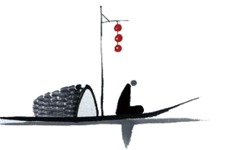
有删改
瑟之问”》
4．文章第二、四两段都提到“信息茧房”，都强调了信息的封闭状态，但又有区别。请简要说明。（4分）
①前者，数字媒体时代，受算法推送、个人偏好影响，网民不再接触陌生和新鲜信息。
②后者，乡土社会里，因流动性差、媒介不丰富，村民们的信息来源单一，信息内容简单。（每点2分。数字媒体时代和乡土社会各1分，特点剖析各1分。）

Slide 10


2020·全国Ⅰ卷
阅读下面这首宋诗，完成各小题。
2.请简要概括本诗所表达的思想感情。
奉和袭美抱疾杜门见寄次韵①
陆龟蒙
虽失春城醉上期，下帷裁遍未裁诗②。
因吟郢岸百亩蕙③，欲采商崖三秀芝④。
栖野鹤笼宽使织，施山僧饭别教炊。
但医沈约重瞳健⑤，不怕江花不满枝。
答案
①表达了不能与友人相聚，一起赋诗饮酒、饱览春色的遗憾；
②宽慰友人，表达对友人能够战胜病患的信心和对以后美好生活的展望。
③“郢岸”“商崖”之典，表达了诗人尽心尽力培育人才的愿望；
④“鹤笼”“僧饭”之喻，表达了诗人甘于清贫隐逸生活的情怀；

Slide 11
小结1：
概括的原则：
语意的一致性（完整、准确）
概念的一致 同一律
逻辑的一致
不矛盾律、排中律、充足理由律
情感的矛盾：又爱又恨？
情感的重复：《登高》之“悲”？

Slide 12
小结2：
概括的方法：
理解（概念、逻辑、判断、推理）
筛选（概念、逻辑）
比较（概念间的共同、不同）
整合

Slide 13
小结3：
文体规范：
记叙性：时间、地点、人物、事件、结果
议论性：
区分事实与观点
理清观点之间的逻辑
说明性：说明对象、对象特点
抒情性：情感层次、情感指向

Slide 14
典例重温：2025高考1卷
22.论文写作常通过解决一个个紧密关联的问题来完成。请写出四个问句，作为本文的写作提纲。(4分)

Slide 15
谐音双关是一种常见的修辞手法，即有意使用语音相同、相近而语义不同的词构成双重语义，表面上是一个意思，暗中隐藏着另一个意思。比如“春蚕到死丝方尽”中“丝”与“思”谐音，形成一个巧妙自然的双关，写出了对爱情的至死不渝。
谐音双关早在先秦时期就已出现，至今已有两千多年的历史。汉魏至唐宋诗歌中有大量谐音双关的例子，尤其是格律诗，常利用谐音双关形成借对，以此维持诗句的工整对仗。如孟浩然《裴司士员司户见寻》：“厨人具鸡黍，稚子摘杨梅。”“杨”音同“羊”，借以与“鸡”对仗。此外，谐音双关在谜语、歇后语中也不乏用例。

Slide 16
在当代社会，谐音双关也很常见。民俗节庆文化中，常用到表示具体形象的谐音字，如兔年的年画“大展宏‘兔’(图)”;电视广告里，则有“默默无‘蚊’(闻)的奉献”(蚊香广告)等有趣的说法;网络空间的谐音双关更是普遍，有些“谐音梗”还成为大众流行语。
不过，有些谐音双关违反公序良俗，背弃道德法则，要杜绝使用，如给餐厅取名“饭醉团伙”。有些谐音双关表意不明，易对公众产生误导，如某地商圈大屏幕上的活动宣传语为“共享新夜态”，“夜态”的意思不明确，使人莫名其妙。所以，使用谐音双关，要注意语言格调高雅和信息传递有效，避免出现上述问题。

Slide 17
①什么是谐音双关?
②历史上谐音双关常用于哪些语境?
③现在谐音双关常用于什么场合?
④使用谐音双关要注意什么?/使用谐音双关要避免出现哪些问题?

Slide 18
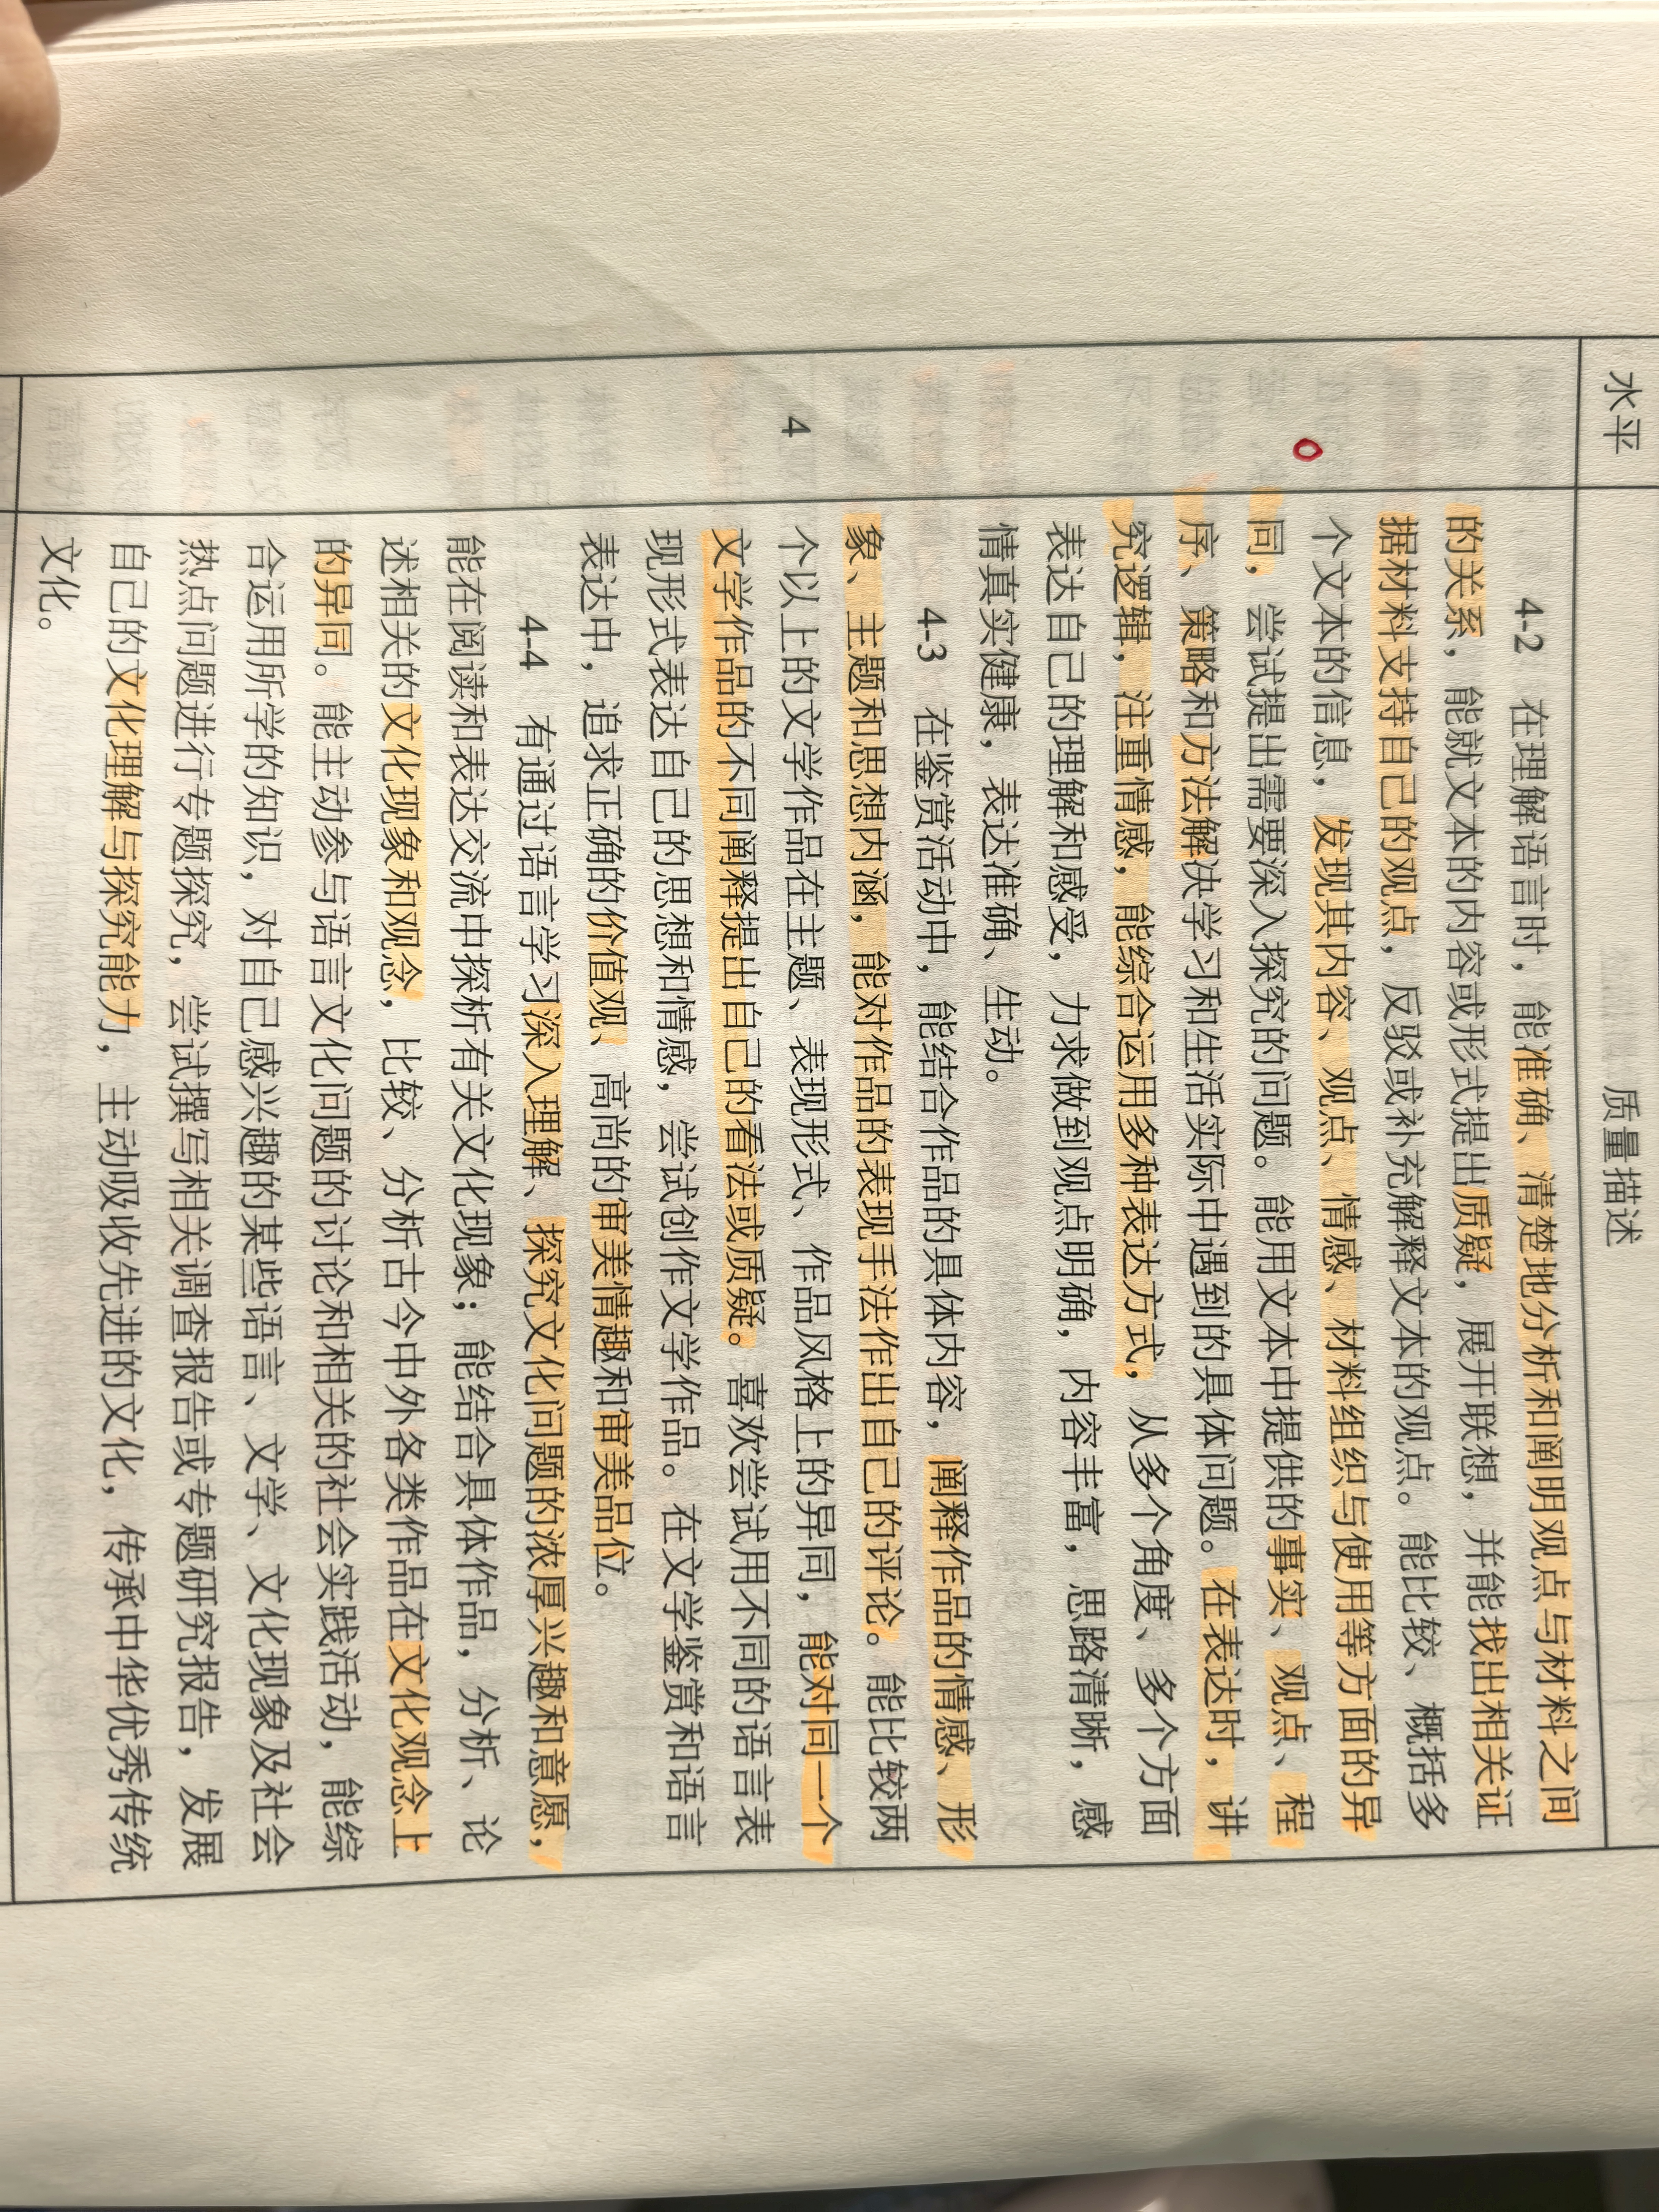
高中学业质量水平四：
在理解语言时，能准确、清楚地分析和阐明观点与材料之间的关系，
能比较、概括多个文本的信息，发现其内容、观点、情感、材料组织与使用等方面的异同
在表达时，讲究逻辑，注重情感，能综合运用多种表达方式，从多个角度、多个方面表达自己的理解和感受，力求做到观点明确，内容丰富，思路清晰，感情真实健康，表达准确、生动
在鉴赏活动中，能结合作品的具体内容，阐释作品的情感、形象、主题和思想内涵

